Slide 1
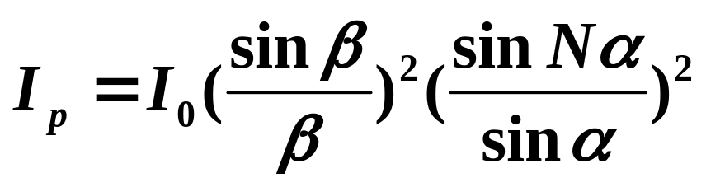
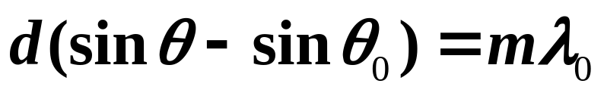
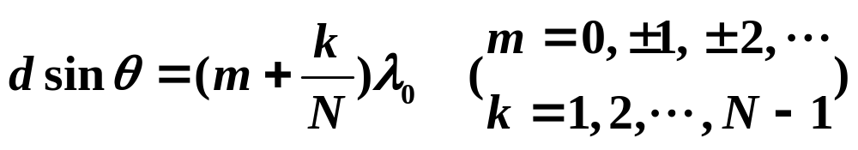
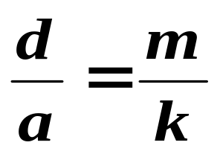
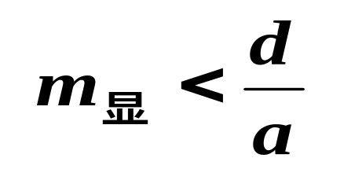
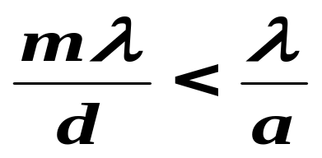
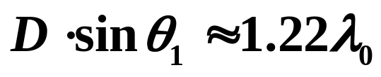
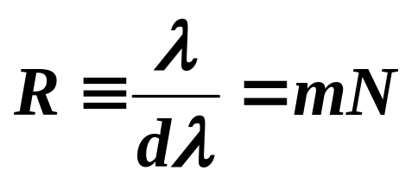

两相邻的主极大之间有N-1个极小，N-2个次极大；
瑞利判据

Slide 2

第14章 光的偏振
光是横波，所以光有偏振(又称极化)现象
在空间某定点垂直于光传播方向的平面内，光矢量可能有各种不同振动状态，这种振动状态称为偏振状态。
光的偏振状态有线偏振光、圆偏振光、椭圆偏振光、自然光和部分偏振光五种。
14.1 光的五种偏振状态
光在垂直于其传播方向的平面内振动，可以将光矢量在这个平面内分解成互相垂直的两个分量。

Slide 3
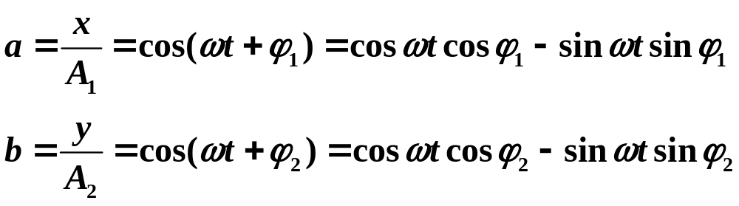
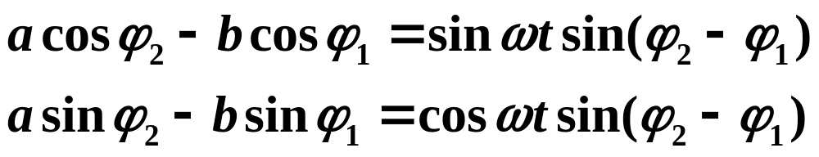
一、方向垂直,频率相同的两简谐振动的合成
1、分振动
x=A₁cos(ω t+ϕ ₁)
y=A₂cos(ω t+ϕ ₂)
2、合运动

Slide 4
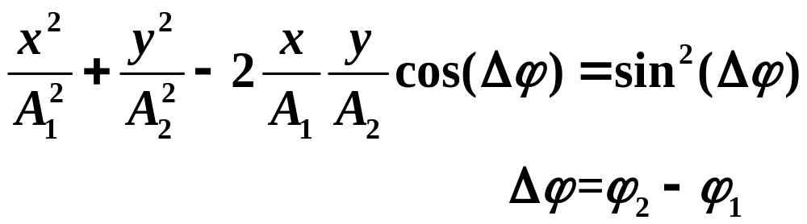
(1) 合运动一般是在 2A₁ ( x向 )、2A₂ ( y向 )
范围内的一个椭圆
(2) 椭圆的性质(方位、长短轴、左右旋 )
在 A_{1 、}A₂确定之后, 主要决定于
Δϕ = ϕ₂- ϕ₁

Slide 5
Δϕ不同，质点的运动轨迹不同。质点运动轨迹随Δϕ的变化情况如下图：
x=A₁cos(ω t+ϕ₁)
y=A₂cos(ω t+ϕ₂)
Δϕ = 0
.
Δϕ = 3π/4
Δϕ = π/4
Δϕ = π/2
·
P
Q
Δϕ = π
Δϕ = 3π/2
Δϕ = 7π/4
Δϕ = 5π/4

Slide 6
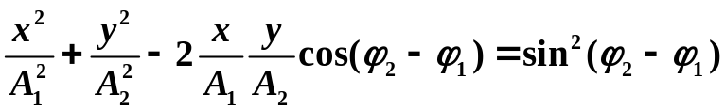
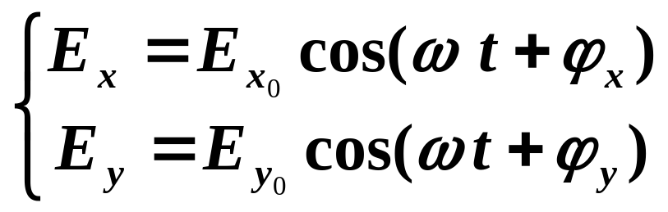
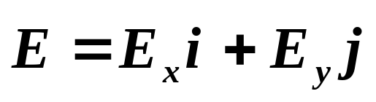
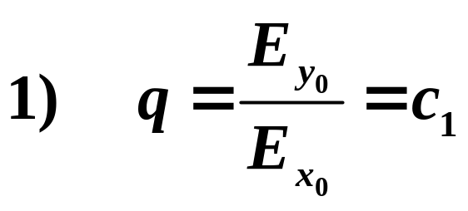
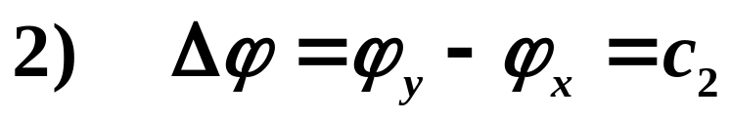
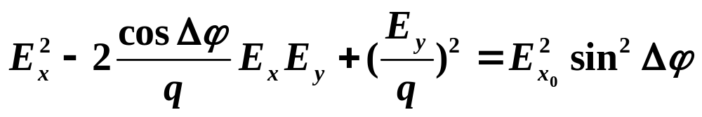
二、偏振光
设单色平面电磁波沿 Z 轴传播，其光矢量可分解为 X、Y 平面内的两个振动：
光矢量分解的两个分量有一定的关系：
两频率相同方向垂直的振动的合成轨迹为：

Slide 7
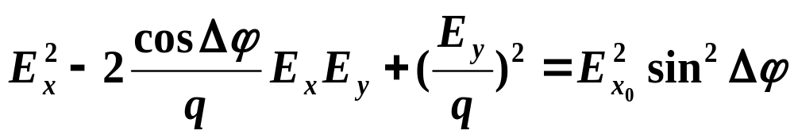
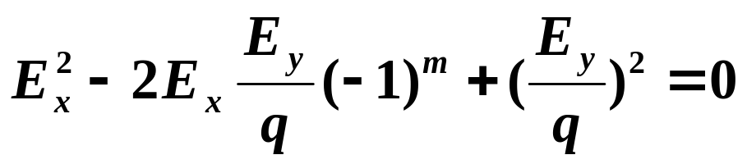
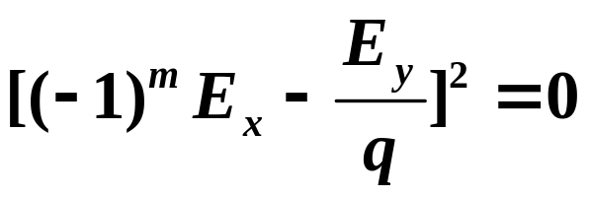

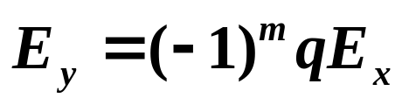

讨论
1、线偏振光
此表明 的端点描绘的轨迹是
直线；具有这种特点的光，称
线偏振光。
播
方
向
m为偶数
传
·
E
m为奇数
动
面
面对光的传播方向看
振

Slide 8
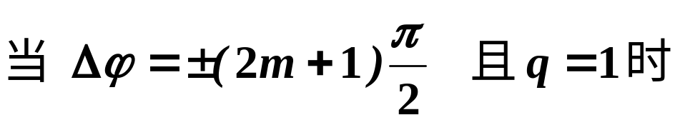
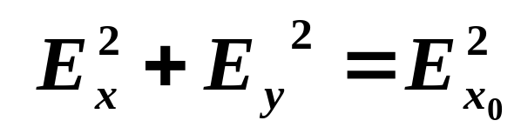
线偏振光的表示法：
·
·
·
·
·
光振动垂直板面
光振动平行板面
2、圆偏振光
此表明 的端点描绘的轨迹是圆；
具有这种特点的光，称圆偏振光。

Slide 9
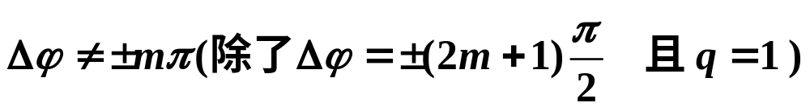
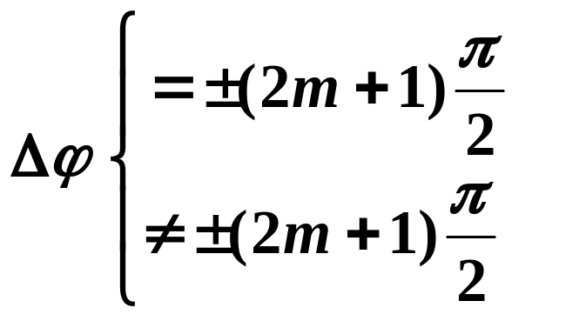
3、椭圆偏振光
光矢量端点的轨迹是椭圆，称为椭圆偏振光。
正椭圆
斜椭圆
右旋圆
偏振光
右旋椭圆
偏振光

Slide 10
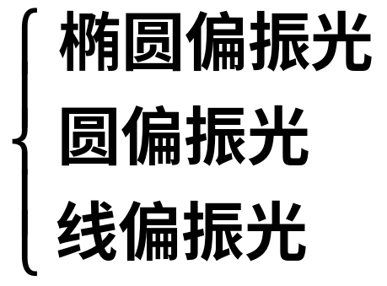
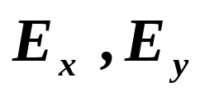
y
传播方向
y
E
x
0
x
z
λ /2
某时刻右旋圆偏振光E 随z 的变化
光矢量分解成互相垂直的两个分量，从偏振的角度看，这两个分量就是两线偏振光
综上所述，振幅成正比、相位差恒定的两相互垂直的线偏振光合成后仍然是偏振光。
两线偏振光
是由Δϕ决定的

Slide 11
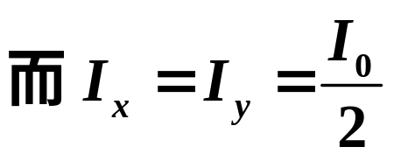
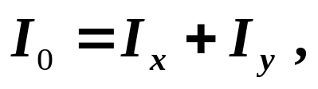

三、自然光
各个方向振动几率相等，且各方向振动的振幅、相位均无关联的光叫做自然光。
自然光还可看做是：
由两垂直的、振幅相等的、彼此独立的线偏振光合成的光。
自然光的表示

Slide 12
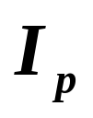

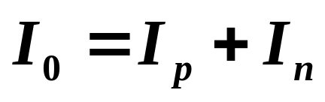
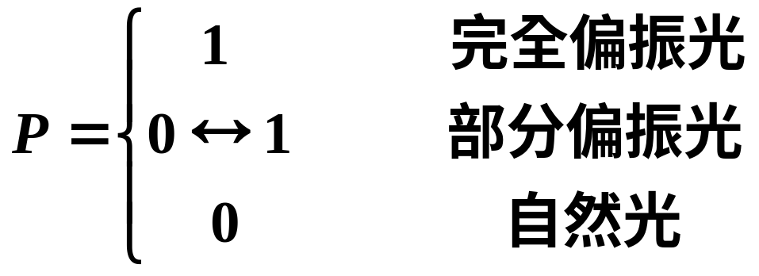
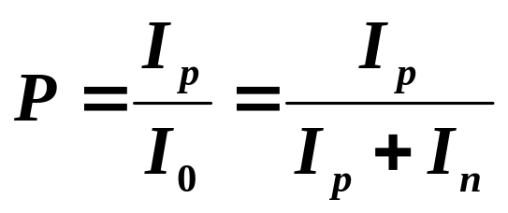
四、部分偏振光
既有自然光，又有偏振光，这种光称为部分偏振光
表示偏振光光强
表示自然光光强
则部分偏振光的光强
定义：偏振度
部分偏振光的表示法：
·
·
·
·
·
·
·
·
平行板面的光振动较强
垂直板面的光振动较强

Slide 13
14.2 线偏振光的获得：偏振片法和反射法
一、偏振片法
1、偏振片的起偏和检偏
偏振片是一种使自然光变为线偏振光的偏光元件
把偏振片允许通过的光矢量方向称透光方向或偏振化方向。
偏振片的类型
光轴
非偏振光
线偏振光
微晶型
·
·
·
电气石晶片
y
分子型
x
入射
电磁波
z
z
线栅起偏器

Slide 14


偏振片可用来获得线偏振光，还可用于检验线偏振光
从自然光获得线偏振光：起偏
用来从自然光获得线偏振光的器件称为起偏器；
检验入射光是否为线偏振光：检偏
用来检验入射光是否为线偏振光的器件称为检偏器。
检偏方法：转动检偏器，看到出射光由亮变暗，又由暗变亮，转动一周，有两次极大，两次光强极小。(光强为零称为消光现象)
自然光
起偏器
线偏振光
检偏器

Slide 15





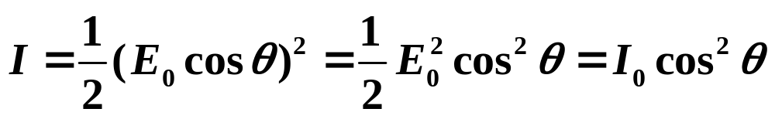
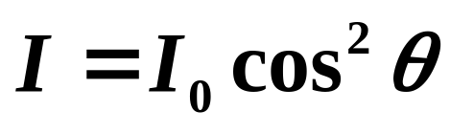
2、马吕斯定律
B(检偏）
B（检偏）
A(起偏)
光透过第二个偏振片后的光强：
马吕斯定律
A的透光方向和B的透光方向平行时：光强最大;
A的透光方向和B的透光方向垂直时：光强最小。

Slide 16
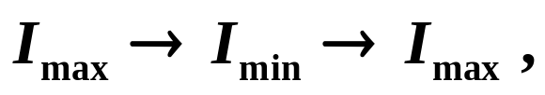


不同偏振状态的光入射到偏振片时，透射光强的变化：
入射光
透射光强的变化
自然光
光强为入射光强的1/2，光强不变
光强周期性变化，从
没有消光现象
部分偏振光
旋转偏振片
圆偏振光
光强为入射光强的1/2，光强不变
椭圆偏振光
光强有极大、极小变化，但没有消光现象
线偏振光
光强有极大、极小变化，有消光现象
结论： 用一个偏振片只能检验出线偏振光

Slide 17
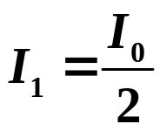
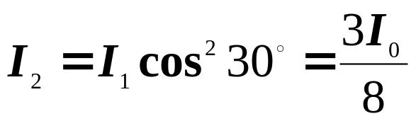
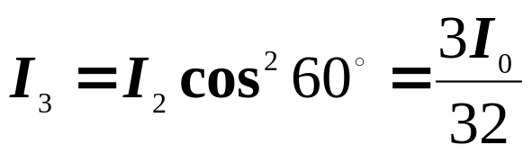
例14-1 如图所示，P₁、P₂、P₃是3片平行放置的偏振片，已知P₁与P₃透光方向相互垂直，P₁与P₂的透光方向夹角为30⁰。求：光强为 I₀ 的自然光通过偏振片组后的出射光强 I₃ 。
P₁
P₂
P₃
I₀
I₁
I₂
I₃
P₂
解：自然光通过P₁后的光强为：
30⁰
P₃
方向沿着P₁透光方向。
P₁
由马吕斯定律，通过P₂后的光强：
通过P₃后的光强：

Slide 18

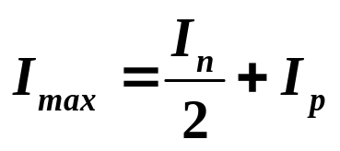
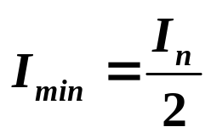
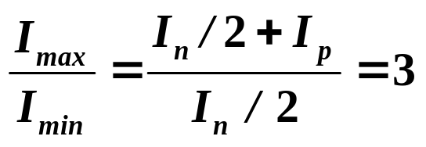
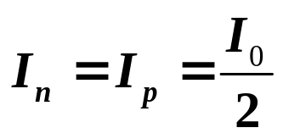
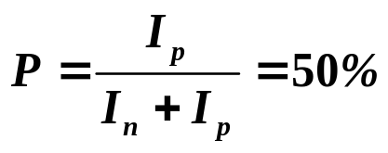
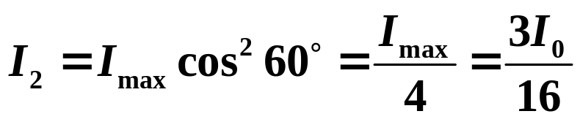
例14-2 已知光强为I₀ 的入射光是由自然光和线偏振光叠加而成部分偏振光，垂直通过两个平行放置的偏振片P₁和P_{2，}转动P₁ ，测得通过P₁的光强I_{max} / I_{min}= 3。
求：(1) 入射光的偏振度；
(2) 当P₁处于透过光强最大的位置，P₁与P₂透光方向夹角为
60⁰ 时，求透射光强。
解：
(1)设入射光强中自然光光强为I_{n} ,偏振光光强为I_{p} , 则有：
通过P₁后最大光强：
通过P₁后最小光强：
偏振度：
(2) 由马吕斯定律：

Slide 19
二、通过反射和折射获得线偏振光
1、反射和折射时的偏振规律
当自然光入射到两种不同介质的分界面时，反射光和折射光一般情况下都是部分偏振光。
对反射光，垂直入射面
的振动成份多于平行入
射面的振动成份；
·
·
·
·
·
i
i
·
n₁
·
·
n₂
r
·
对折射光，垂直入射面
的振动成份少于平行入
射面的振动成份；
自然光反射和折射
后产生部分偏振光
反射光和折射光中垂直入射面的振动与平行入射面的振动的比例与入射角有关。

Slide 20

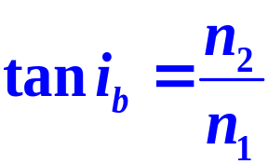
2、布儒斯特角
当入射角等于某一角度i_{b}时，反射光变为只有垂直于入射面振动的完全线偏振光， 这时的入射角i_{b}称为布儒斯特角(或起偏角)。
i_{b} +r₀ = 90°
·
线偏振光
·
·
·
i_{b}
i_{b}
·
·
·
S
n₁
·
n₂
r₀
·
起偏角
—布儒斯特定律(1812年)

Slide 21
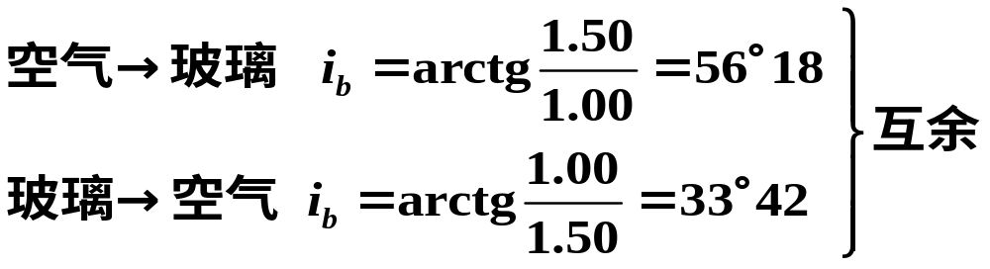

若n₁ =1.00 (空气)，n₂ =1.50 (玻璃)，则：
3、通过反射折射获得线偏振光
(1)激光器的布儒斯特窗口
(2)玻璃片堆

Slide 22
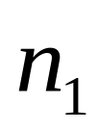

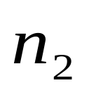
例14-3 画出下列图中的反射光、折射光以及它们的偏振状态。

Slide 23
14.3 光的双折射
一、光的双折射现象
当一束光射入各向异性介质(如方解石晶体)中时，在介质内部分成两束折射光，这现象就叫做双折射现象。
实验表明：两束折射线中的一束始终遵守折射定律，此束光称为寻常光(o光) ；而另一束折射光不满足折射定律，这束光称非寻常光(e光) 。
o光
实验发现：
o光和e光都是线偏振光
e光
产生双折射现象的原因是由于在双折射晶体中o光的传播速度是各向同性，而e光的传播速度是各向异性。

Slide 24
二、双折射的理论
1、晶体的光轴
当光在晶体内沿某个特殊方向传播时不发生双折射，该方向称为晶体的光轴。
注意：光轴是一特殊的方向,凡平行于此方向的直线均为光轴。
102°
A
依据双折射晶体中光轴的个数：
单轴晶体：只有一个光轴的晶体
双轴晶体：有两个光轴的晶体
光轴
B
方解石晶体

Slide 25
2、主平面和主截面
主平面：晶体中光的传播方向与晶体光轴构成的平面
o光的振动方向垂直o光的主平面；
e光的振动方向平行e光的主平面。
·
e光的
主平面
o光的
主平面
·
·
·
o光
e光
光轴
光轴
主截面：晶体表面的法线与晶体光轴构成的平面。

Slide 26
3、晶体的主折射率，正晶体、负晶体
光矢量振动方向与晶体光轴的夹角不同,光的传播速度也不同。
光在双折射晶体内的一点向四周传播时，Δt 时刻后，o光的波振面是球面；e光的波振面是旋转椭球面，光轴是旋转轴。
光轴
光轴
v_{o}Δt
·
·
·
·
·
·
·
v_{o}Δt
·
·
·
·
·
·
·
·
·
·
·
·
v_{e}Δt
·
·
·
·
·

Slide 27


o光遵守折射定律，可以定义唯一折射率:
e光可以定义两个特殊方向的折射率，平行光轴方向n_{o}，垂直光轴方向n_{e}，n_{o}，n_{e} 称为晶体的主折射率：
定义：n_{e}> n_{o}(v_{e}< v_{o})为正晶体，n_{e}< n_{o}(v_{e}>v_{o})为负晶体
光轴
光轴
v_{e}Δt
v_{o}Δt
v_{e}Δt
v_{o}Δt
•
•
子波源
子波源
正晶体 (v_{o} > v_{e})
负晶体 (v_{o} < v_{e} )

Slide 28
三、单轴晶体中光传播的惠更斯作图法(v_{e}>v_{o}负晶体)
1、光轴在入射面内，平行晶体表面，自然光垂直入射
·
·
·
·
o, e光在方向上虽没分开，但速度上是分开的。
光轴
晶体
·
·
e o
·
·
e o
2、光轴垂直入射面，平行晶体表面，自然光斜入射
·
·
·
·
·
·
cΔt
i
·
·
v_{o}Δt
•
光轴
v_{e}Δt
r_{e}
·
晶体
·
·
r_{o}
·
e
e
o
o

Slide 29
3、光轴在入射面内，与晶体表面有一倾角，自然光垂直入射
·
·
·
·
·
·
晶体
·
·
光轴
·
·
·
方解石
光轴
·
·
·
·
·
o
e
o e
o e
此时e 光的波面不再与其波射线垂直了

Slide 30
四、利用双折射获得线偏振光
1、晶体的二向色性、晶体偏振器
某些晶体对o 光和e 光的吸收有很大差异，这叫晶体的二向色性。
e光
电气石
·
·
·
·
光轴
光轴
电气石

Slide 31




2、偏振棱镜
格兰─汤姆孙棱镜
光轴
· · · · ·
方解石
玻璃
吸收涂层
方解石的n_{o} (1.6584) ＞n_{e}(1.4864)
自然光从玻璃n(1.655)进入方解石，分成o光和e光，o光的折射率与玻璃相同，进入方解石时不折射；e光进入方解石时发生折射，选择好入射角，使e光发生全反射，反射光被下面的吸收层吸收。

Slide 32
洛匈棱镜
光轴
·
自然光进入方解石1分成o光和e光，折射率都是n_{o}，e光进入方解石2变成o光，折射率仍是n_{o}不折射。o光进入方解石2变成e光，即由折射率n_{o}进入n_{e}，折射角大于入射角。
1
方解石
e
·
i₁
·
·
·
·
·
·
e
o
·
光轴
方解石
2
沃拉斯顿棱镜
光轴
2
·
1
方解石
自然光进入方解石1分成o光和e光，o光进入方解石2变成e光即由n_{o}进入n_{e}，折射角大于入射角，e光进入方解石2变成o光即由n_{e}进入n_{o}，折射角小于入射角。
o
·
·
·
·
·
·
光轴
e
·
方解石
·

Slide 33
例14-4 用方解石切割成正三角形截面的棱镜，光轴垂直于棱镜的截面，自然光以i 角入射，定性画出o光、e光的振动方向，传播方向。
解：方解石是负晶体，在垂直光轴方向有 n_{e}< n_{o}

e光
e光
↓
注意：o光、e光只在晶体内部才有意义！
i
↓
o光

光轴
o光

